Slide 1
Единый урок безопасности в сети «Интернет»
ГАПОУ КО «Калужский колледж экономики и технологий»
Калуга, 2020

Slide 2
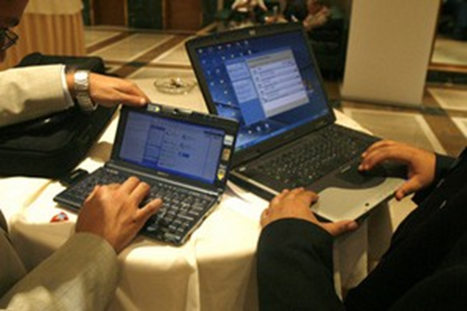
Что опасного может быть
в Интернете?

Slide 3
Наиболее часто встречающиеся угрозы при работе в Интернет:
Угроза заражения вредоносным программным обеспечением (ПО). Для распространения вредоносного ПО и проникновения в компьютеры обычных пользователей используется почта, компакт-диски, flash-карты, флешки и прочие сменные носители, или скачанные из сети Интернет файлы, а также переходы на незнакомые сайты. Эти методы довольно часто используется хакерами для распространения троянов и вирусов ;
Доступ к нежелательному содержимому. Это насилие, наркотики, страницы подталкивающие к самоубийствам, отказу от приема пищи, убийствам, страницы с националистической идеологией. Независимо от желания пользователя, на многих сайтах отображаются всплывающие окна, содержащие подобную информацию;
Контакты с незнакомыми людьми с помощью чатов или электронной почты. Все чаще и чаще злоумышленники используют эти каналы для того, чтобы заставить пользователей выдать личную информацию. Выдавая себя за другого человека, они могут выведывать личную информацию и искать личной встречи;
Поиск развлечений (например, игр) в Интернете. Иногда при поиске нового игрового сайта можно попасть на карточный сервер и проиграть большую сумму денег.

Slide 4

Советы по безопасности при работе на общедоступном компьютере:
Не сохраняйте свои учетные данные для входа в систему.
Не оставляйте без присмотра компьютер с важными сведениями на экране.
Заметайте свои следы.
Опасайтесь подглядывания через плечо.
Не вводите важные сведения
на общедоступном компьютере.

Slide 5
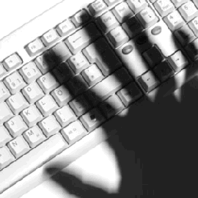
Преступники в Интернете
Никогда не соглашайтесь на личную встречу с людьми, с которыми вы познакомились в Интернете.

Slide 6
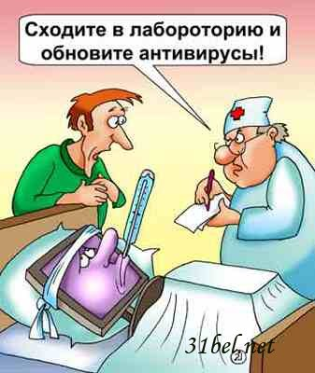
Вредоносные программы.
Никогда не открывайте никаких вложений, поступивших с электронным письмом, за исключением тех случаев, когда вы ожидаете получение вложения и точно знаете содержимое такого файла.
Скачивайте файлы из надежных источников и обязательно читайте предупреждения об опасности, лицензионные соглашения и положения о конфиденциальности.
Регулярно устанавливайте на компьютере последние обновления безопасности и антивирусные средства.

Slide 7
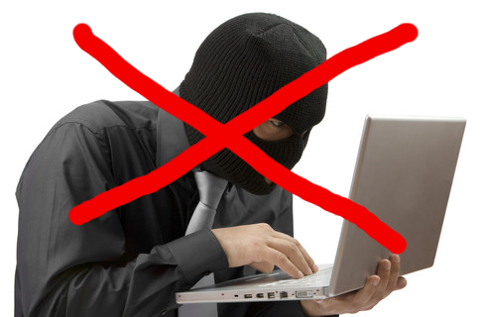
Интернет-мошенничество и хищение данных с кредитной карты
Посещая веб-сайты, нужно самостоятельно набирать в обозревателе адрес веб-сайта или пользоваться ссылкой из «Избранного»; никогда не нужно щелкать на ссылку, содержащуюся в подозрительном электронном письме.
Контролируйте списание средств с ваших кредитных или лицевых счетов.

Slide 8

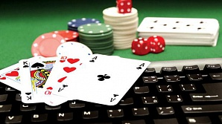
Азартные игры
Помните, что нельзя играть на деньги. Играйте в не менее увлекательные игры, те, которые не предполагают использование наличных или безналичных проигрышей/выигрышей

Slide 9

Онлайновое пиратство
Помните! Пиратство, по сути, обычное воровство, и вы, скорее всего, вряд ли захотите стать вором. Знайте, что подлинные (лицензионные) продукты всегда выгоднее и надежнее пиратской продукции.

Slide 10

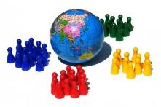
Интернет - дневники
Никогда не публикуйте в них какую-либо личную информацию, в том числе фамилию, контактную информацию, домашний адрес, номера телефонов, название школы, адрес электронной почты, фамилии друзей или родственников, свои имена в программах мгновенного обмена сообщениями, возраст или дату рождения.
Никогда не помещайте в журнале провокационные фотографии, свои или чьи-либо еще, и всегда проверяйте, не раскрывают ли изображения или даже задний план фотографий какую-либо личную информацию.

Slide 11
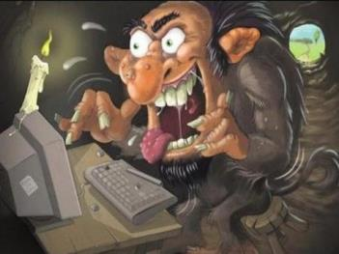
Интернет-хулиганство
Игнорируйте интернет- хулиганов. Если вы не будете реагировать на их воздействия, большинству из них это, в конце концов, надоест и они уйдут.

Slide 12

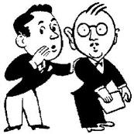
Недостоверная информация
Всегда проверяйте собранную в Сети информацию по другим источникам. Для проверки материалов обратитесь к другим сайтам или СМИ – газетам, журналам и книгам.

Slide 13

Материалы нежелательного содержания
Используйте средства фильтрации нежелательного материала (например, MSN Premium’s Parental Controls или встроенные в Internet Explorer®). Научитесь критически относиться к содержанию онлайновых материалов и не доверять им.

Slide 14

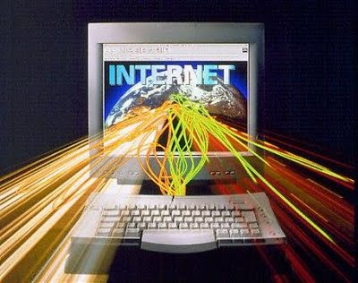
Помни!
Интернет может быть прекрасным и полезным средством для обучения, отдыха или общения с друзьями. Но – как и реальный мир – Сеть тоже может быть опасна!

Slide 15
Спасибо за внимание!

